Slide 1
Calculs et automatismes
Fonction logarithme népérien

Slide 2
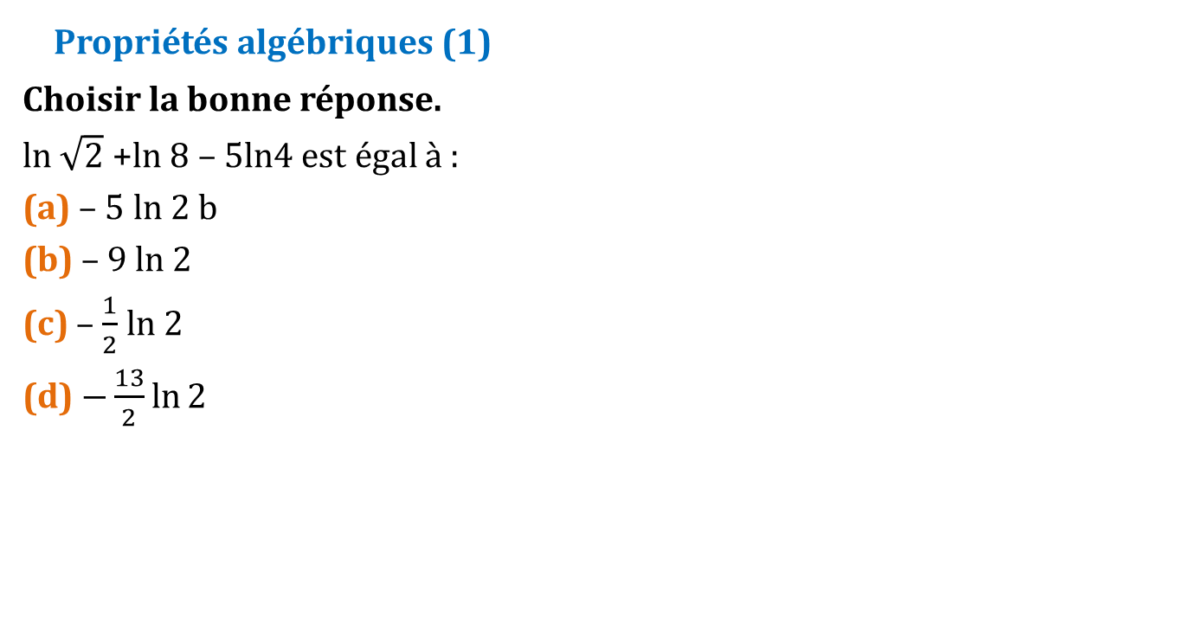
Fonction logarithme népérien
1
Propriétés algébriques (1)
Choisir la bonne réponse.
ln $\sqrt{2}$ +ln 8 – 5ln4 est égal à :
(a) – 5 ln 2 b
(b) – 9 ln 2
(c) – $\frac{1}{2}$ ln 2
(d) $−\frac{13}{2}\ln{2}$

Slide 3
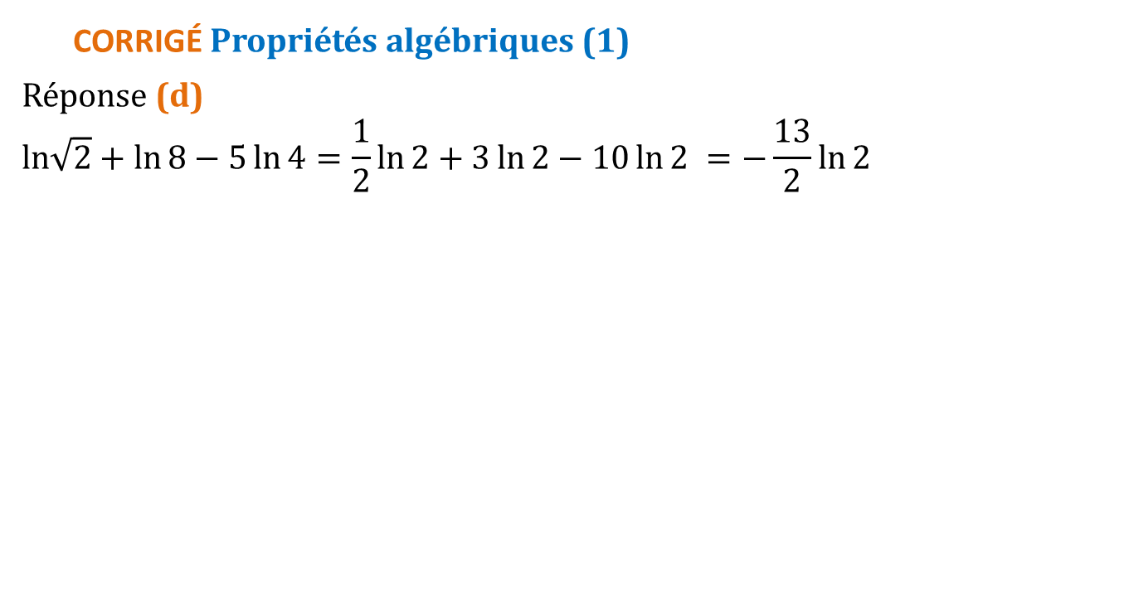
Fonction logarithme népérien
CORRIGÉ Propriétés algébriques (1)
Réponse (d)
$$ln\sqrt{2}+\ln{8}−5\ln{4}=\frac{1}{2}\ln{2}+3\ln{2}−10\ln{2 }=−\frac{13}{2}\ln{2}$$
1

Slide 4
Fonction logarithme népérien
Propriétés algébriques (2)
Soit la fonction f définie sur D_{f} par :
f(x) = ln (6x + 2) + ln (6x – 2) – 2 ln 2.
Choisir la bonne réponse.
Alors f(x) est égale à :
(a) 2 ln (6x) – 2 ln 2
(b) ln (12x – 4)
(c) ln (9x² – 1)
(d) ln (36x² – 1)
2

Slide 5
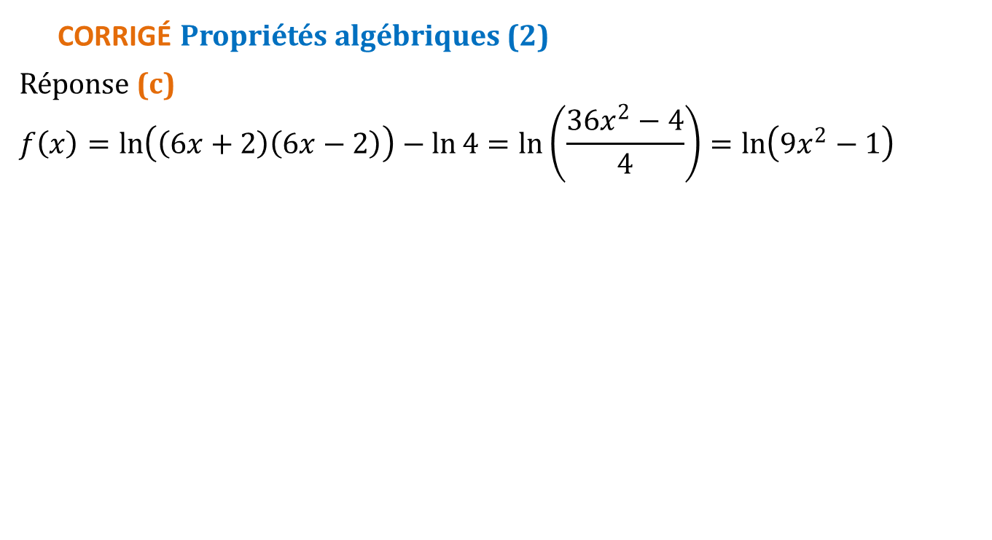
Fonction logarithme népérien
CORRIGÉ Propriétés algébriques (2)
Réponse (c)
$$f\left(x\right)=\ln\left(\left(6x+2\right)\left(6x−2\right)\right)−\ln{4}=\ln\left(\frac{36x^{2}−4}{4}\right)=\ln\left(9x^{2}−1\right)$$
2

Slide 6
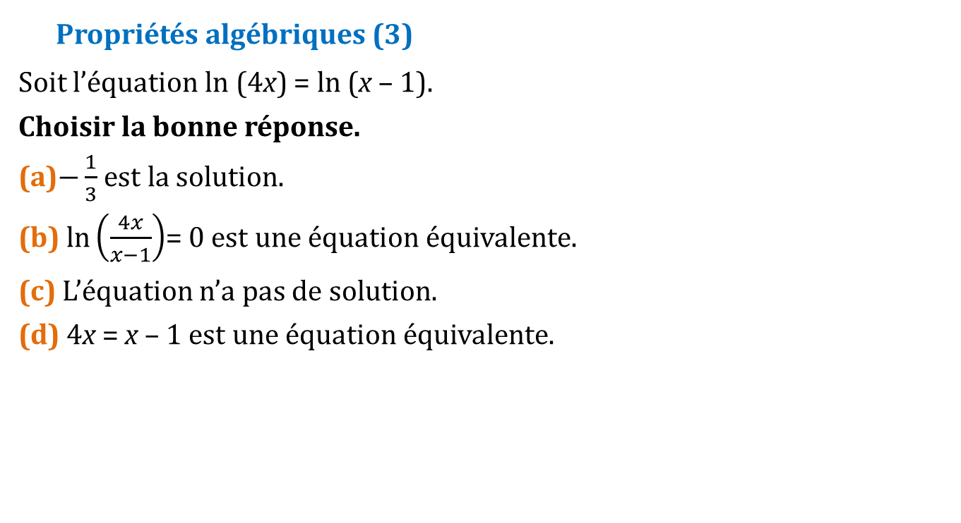
Fonction logarithme népérien
Propriétés algébriques (3)
Soit l’équation ln (4x) = ln (x – 1).
Choisir la bonne réponse.
(a)$−\frac{1}{3}$ est la solution.
(b) $\text{ln}\left(\frac{4x}{x−1}\right)$= 0 est une équation équivalente.
(c) L’équation n’a pas de solution.
(d) 4x = x – 1 est une équation équivalente.
3

Slide 7
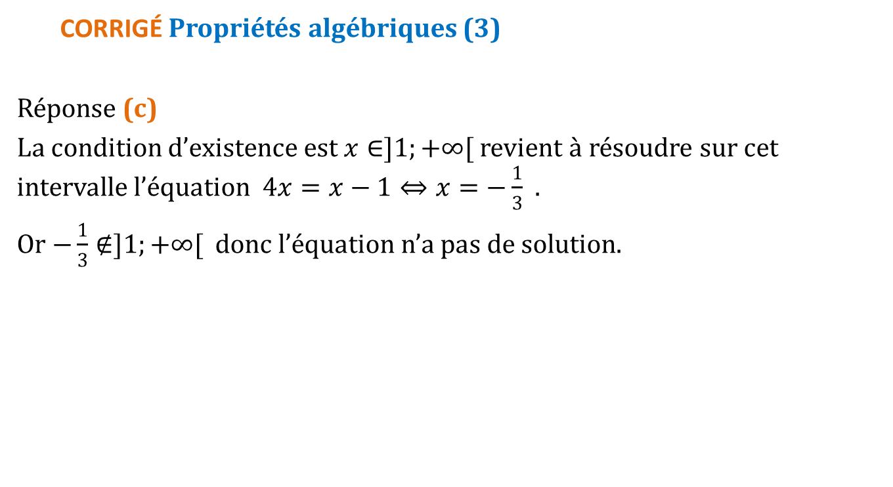
Fonction logarithme népérien
CORRIGÉ Propriétés algébriques (3)
Réponse (c)
La condition d’existence est $x∈]1;+∞[$ revient à résoudre sur cet intervalle l’équation $4x=x−1⇔x=−\frac{1}{3}$ .
Or $−\frac{1}{3}∉]1;+∞[$ donc l’équation n’a pas de solution.
3

Slide 8
Fonction logarithme népérien
Propriétés algébriques (4)
Choisir la bonne réponse.
L’inéquation ln (– x) ⩽ 1 a pour ensemble de solutions :
(a) [–e ; + ∞[
(b) [– e ; 0[
(c) ∅
(d) [– 1 ; 0[
4

Slide 9
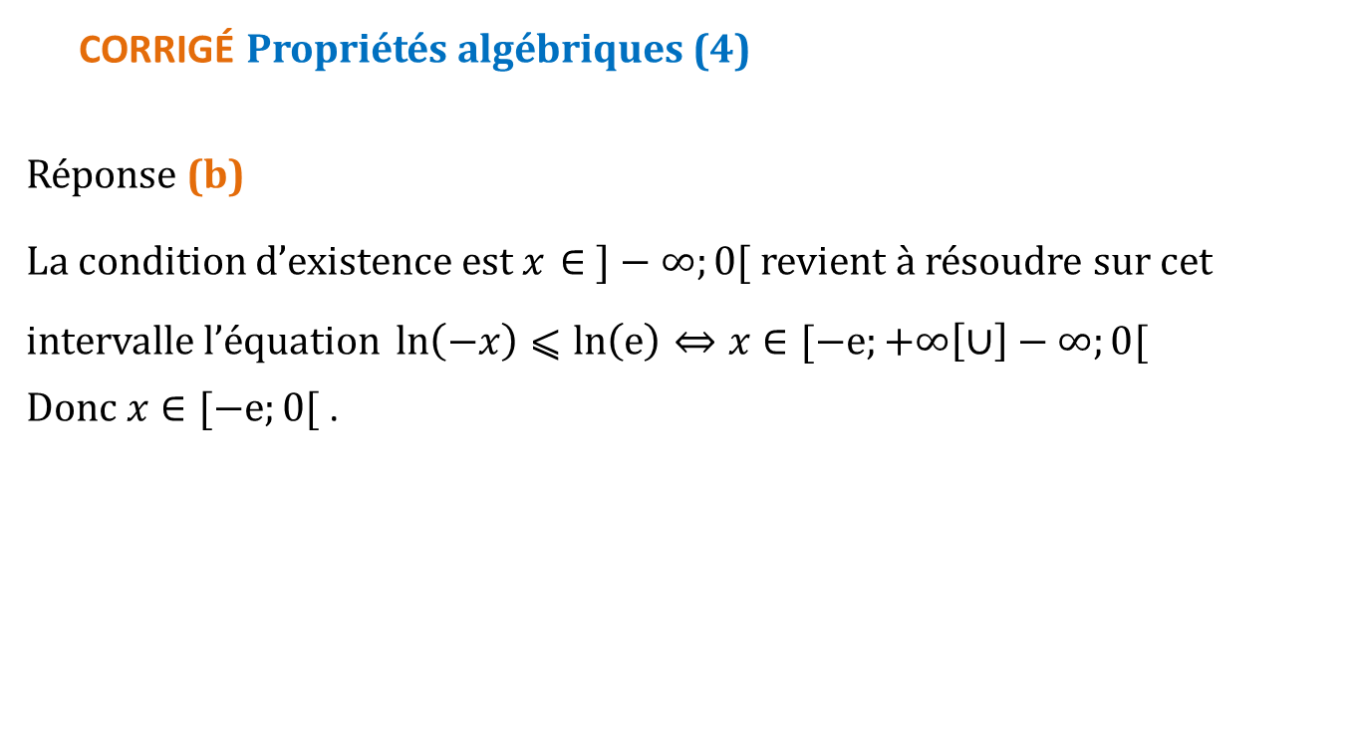
Fonction logarithme népérien
CORRIGÉ Propriétés algébriques (4)
Réponse (b)
La condition d’existence est $x$ $∈$ $]−∞;0[$revient à résoudre sur cet intervalle l’équation $\ln\left(−x\right)⩽\ln\left(e\right)⇔x∈[−e;+∞\left[∪\right]−∞;0[$
Donc $x∈[−e;0[$ .
4

Slide 10
Fonction logarithme népérien
Dérivées (1)
Soit f(x) = 3 ln x – x² définie sur ]0 ; + ∞[.
Calculer f ′(x).
5

Slide 11
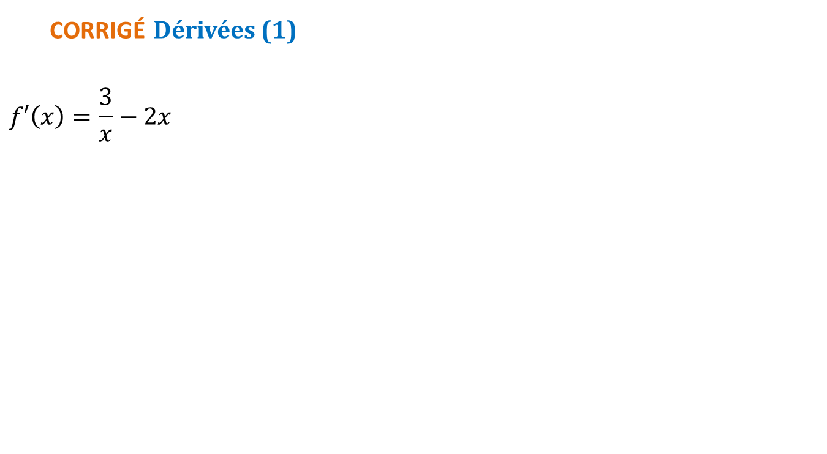
Fonction logarithme népérien
CORRIGÉ Dérivées (1)
$$f′\left(x\right)=\frac{3}{x}−2x$$
5

Slide 12
Fonction logarithme népérien
Dérivées (2)
Soit g(x) = ln (4 – 2x) définie sur ]– ∞ ; 2[.
Calculer g ′(x).
6

Slide 13
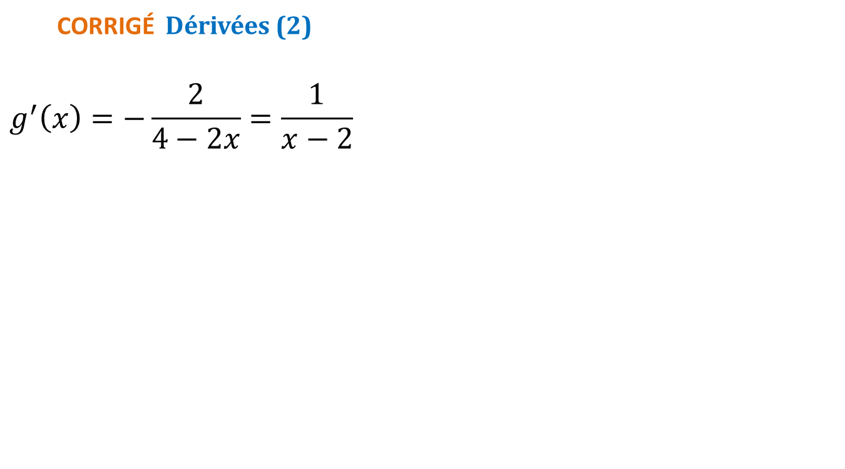
Fonction logarithme népérien
6
CORRIGÉ Dérivées (2)
$$g^{′}\left(x\right)=−\frac{2}{4−2x}=\frac{1}{x−2}$$

Slide 14

Fonction logarithme népérien
Python(1)
Que représente la valeur envoyée par la fonction Python suivante ?
Remarque Dans Python , une fois la bibliothèque math importée, log(x)donne ln (x).
7
from math import*
def f(x) :
if 4-2*x<=0 :
return " Ce nombre n’a pas d’image par f "
else :
return log(4-2*x)

Slide 15
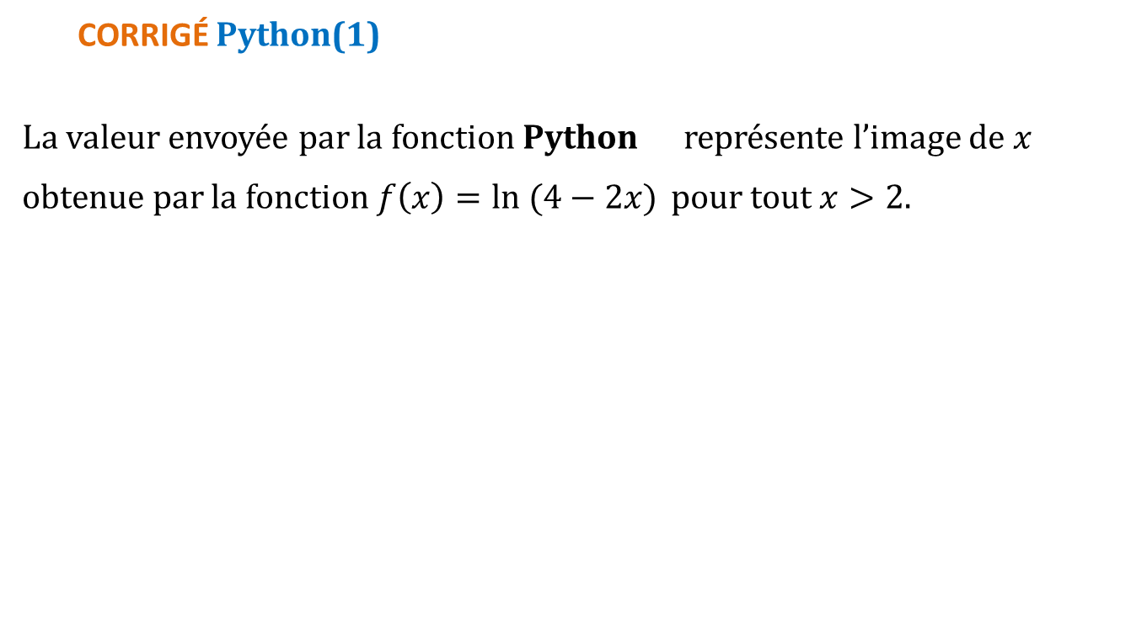
Fonction logarithme népérien
CORRIGÉ Python(1)
La valeur envoyée par la fonction Python représente l’image de $x$ obtenue par la fonction $f\left(x\right)=ln (4−2x)$ pour tout $x>2.$
7

Slide 16
Fonction logarithme népérien
Python (2)
Compléter la fonction Python qui :
• prend en entrée un nombre,
• renvoie si le nombre est solution ou non de l’inéquation ln (x) + x – 5 < 0.
8
def solution_inequa(x) :
if x<=0:
return…
else:
if…:
return "Ce nombre est solution de l’inéquation."
else:
return "Ce nombre n’est pas solution de l’inéquation."

Slide 17
Fonction logarithme népérien
CORRIGÉ Python (2)
8
def solution_inequa(x) :
if x<=0 :
return "Ce nombre n’est pas solution de l’inéquation." else :
if log(x)+x-5<0:
return "Ce nombre est solution de l’inéquation."
else :
return "Ce nombre n’est pas solution de l’inéquation."

Slide 18
Fonction logarithme népérien
Fonction ln (1)
Les affirmations suivantes sont-elles vraies ou fausses ?
1. L’expression ln (x²) est positive pour tout x ∈ ℝ.
2. ln (12) = ln (10) × ln (2)
9
V | F
◻ | ◻
◻ | ◻

Slide 19
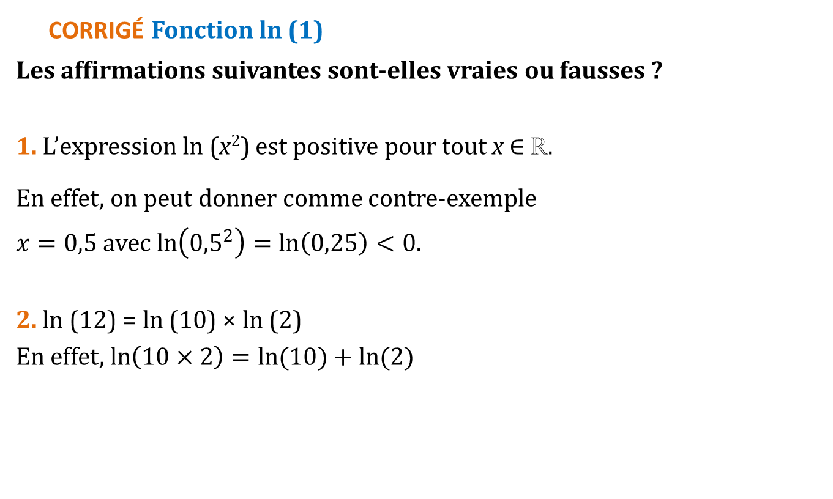
Fonction logarithme népérien
CORRIGÉ Fonction ln (1)
Les affirmations suivantes sont-elles vraies ou fausses ?
1. L’expression ln (x²) est positive pour tout x ∈ ℝ.
En effet, on peut donner comme contre-exemple
$x=0,5$ avec $\ln\left({0,5}^{2}\right)=\ln\left(0,25\right)<0$.
2. ln (12) = ln (10) × ln (2)
En effet, $\ln\left(10×2\right)=\ln{(10)}+ln(2)$
9
V | F
◻ ◻ | ☑ ☑

Slide 20
Fonction logarithme népérien
Fonction ln (2)
Les affirmations suivantes sont-elles vraies ou fausses ?
1. La fonction x ↦ ln (– x) est décroissante sur ]– ∞ ; 0[.
2. La suite u_{n} = ln (3n), avec n ∈ ℕ, est une suite géométrique
de raison 3.
10
V | F
◻ | ◻
◻ | ◻

Slide 21
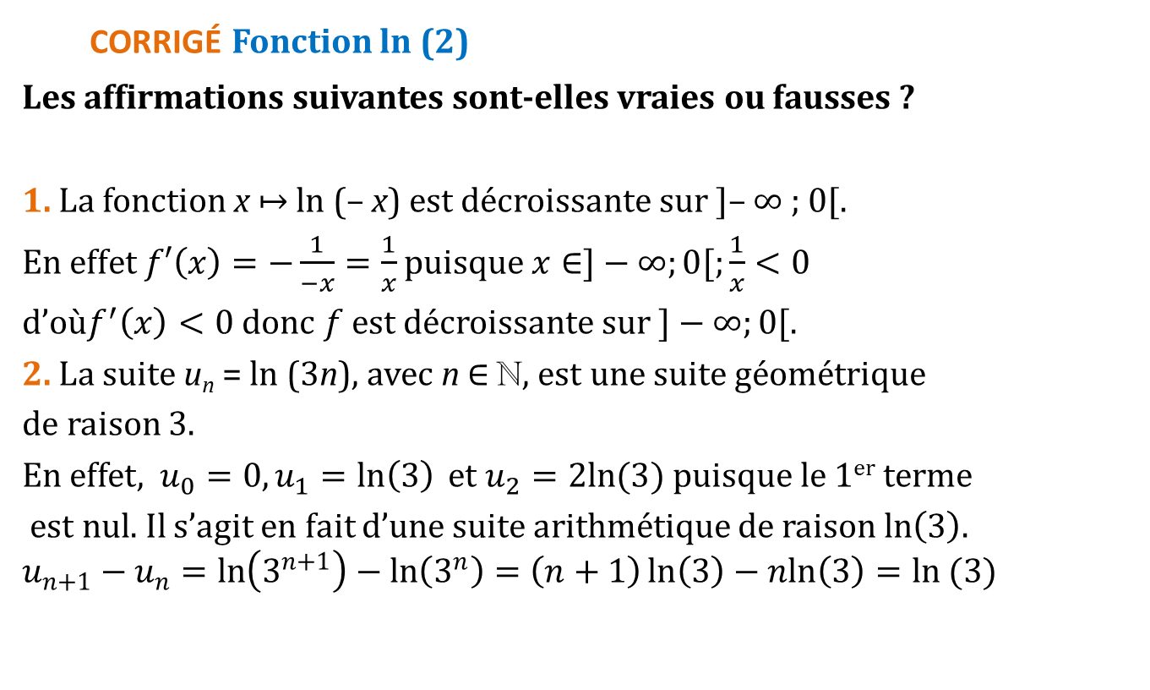
Fonction logarithme népérien
CORRIGÉ Fonction ln (2)
Les affirmations suivantes sont-elles vraies ou fausses ?
1. La fonction x ↦ ln (– x) est décroissante sur ]– ∞ ; 0[.
$En effet f′\left(x\right)=−\frac{1}{−x}=\frac{1}{x}$ puisque $x∈]−∞;0[;\frac{1}{x}<0$
d’où$f^{′}\left(x\right)<0$donc $f$ est décroissante sur $]−∞;0[.$
2. La suite u_{n} = ln (3n), avec n ∈ ℕ, est une suite géométrique
de raison 3.
En effet, $u_{0}=0,u_{1}=\ln\left(3\right) et u_{2}=2ln(3)$ puisque le 1er terme
est nul. Il s’agit en fait d’une suite arithmétique de raison$ln\left(3\right)$.
$$u_{n+1}−u_{n}=\ln\left(3^{n+1}\right)−\ln\left(3^{n}\right)=\left(n+1\right)\ln\left(3\right)−nln\left(3\right)=ln (3)$$
10
V | F
☑ ◻ | ◻ ☑

Slide 22
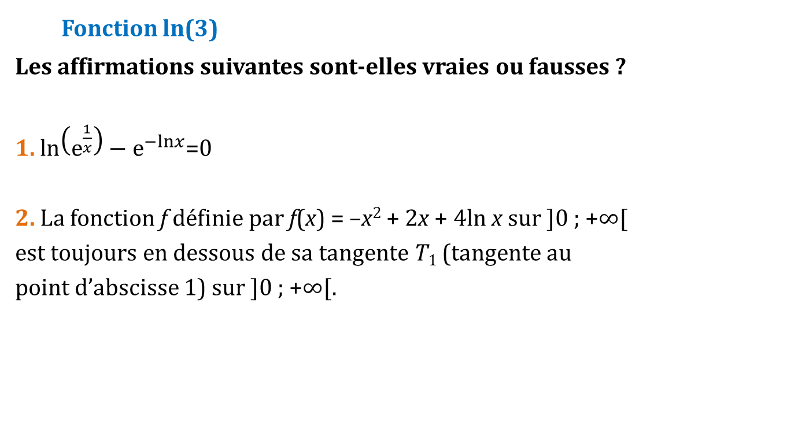
Fonction logarithme népérien
Fonction ln(3)
Les affirmations suivantes sont-elles vraies ou fausses ?
1. $ln\left(e^{\frac{1}{x}}\right)−$ $e^{−lnx}$=0
2. La fonction f définie par f(x) = –x² + 2x + 4ln x sur ]0 ; +∞[
est toujours en dessous de sa tangente T₁ (tangente au
point d’abscisse 1) sur ]0 ; +∞[.
11
V | F
◻ | ◻
◻ | ◻

Slide 23
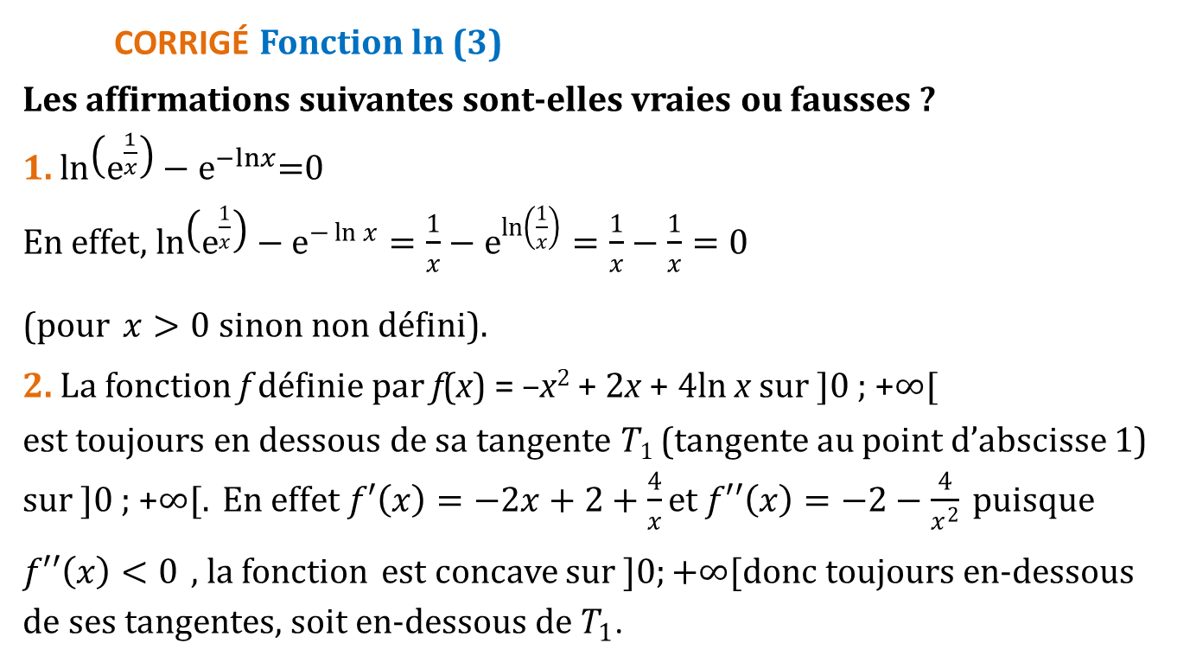
Fonction logarithme népérien
CORRIGÉ Fonction ln (3)
Les affirmations suivantes sont-elles vraies ou fausses ?
1. $ln\left(e^{\frac{1}{x}}\right)−$ $e^{−lnx}$=0
En effet, $\ln\left(e^{\frac{1}{x}}\right)−e^{−\ln{x}}=\frac{1}{x}−e^{\ln\left(\frac{1}{x}\right)}=\frac{1}{x}−\frac{1}{x}=0$
(pour $x>0$ sinon non défini).
2. La fonction f définie par f(x) = –x² + 2x + 4ln x sur ]0 ; +∞[
est toujours en dessous de sa tangente T₁ (tangente au point d’abscisse 1) sur ]0 ; +∞[. $En effet f′\left(x\right)=−2x+2+\frac{4}{x}et f′′\left(x\right)=−2−\frac{4}{x^{2}}$ puisque $f′′\left(x\right)<0$ , la fonction est concave sur $]0;+∞[\text{donc} \text{toujours} \text{en}\text{−}\text{dessous} \text{de} \text{ses} \text{tangentes}\text{, }\text{soit} \text{en}\text{−}\text{dessous} \text{de} T_{1}\text{.}$
11
V | F
☑ | ◻
☑ | ◻

Slide 24
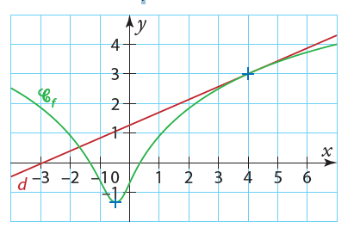
Fonction logarithme népérien
Lectures graphiques (1)
On donne ci-contre la représentation
graphique 𝒞_{f} d’une fonction
du type f(x) = ln (ax² + bx + c) avec
a, b et c trois réels et la tangente d à 𝒞_{f}
au point d’abscisse 4.
Les affirmations suivantes sont-elles vraies ou fausses ?
1. f ′(4) ≈ 3.
2. Sur [– 4 ; 6], il existe deux valeurs de x pour lesquelles
la tangente à la courbe a un coefficient directeur nul.
12
V | F
◻ | ◻
◻ | ◻

Slide 25
Fonction logarithme népérien
CORRIGÉ Lectures graphiques(1)
On donne ci-contre la représentation
graphique 𝒞_{f} d’une fonction
du type f(x) = ln (ax² + bx + c) avec
a, b et c trois réels et la tangente d à 𝒞_{f}
au point d’abscisse 4.
Les affirmations suivantes sont-elles vraies ou fausses ?
1. f ′(4) ≈ 3.En effet, c’est f (4) ≈ 3.
2. Sur [– 4 ; 6], il existe deux valeurs de x pour lesquelles
la tangente à la courbe a un coefficient directeur nul.
En effet, on a une seule tangente horizontale en -5 environ.
12
V | F
◻ | ☑
◻ | ☑

Slide 26
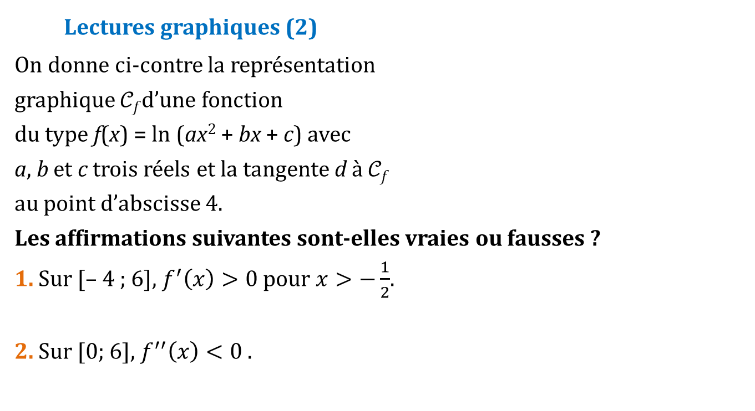
Fonction logarithme népérien
Lectures graphiques (2)
On donne ci-contre la représentation
graphique 𝒞_{f} d’une fonction
du type f(x) = ln (ax² + bx + c) avec
a, b et c trois réels et la tangente d à 𝒞_{f}
au point d’abscisse 4.
Les affirmations suivantes sont-elles vraies ou fausses ?
1. Sur [– 4 ; 6], $f^{′}\left(x\right)>0 pour x>−\frac{1}{2}$.
2. Sur [0; 6], $f^{′′}\left(x\right)<0 .$
13
V | F
◻ | ◻
◻ | ◻

Slide 27
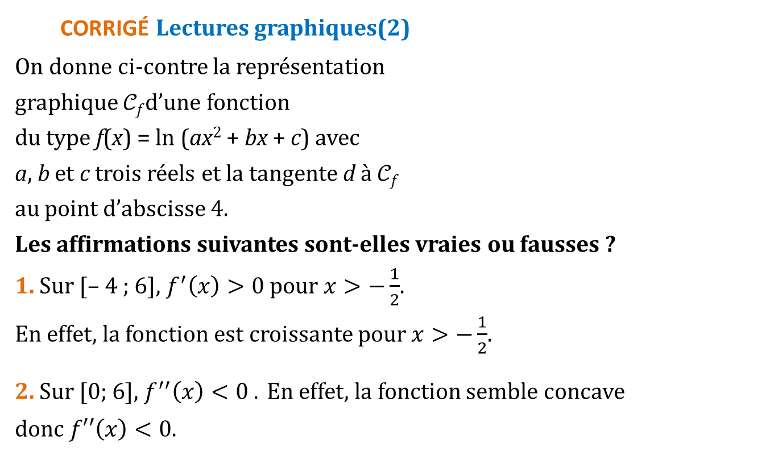
Fonction logarithme népérien
CORRIGÉ Lectures graphiques(2)
On donne ci-contre la représentation
graphique 𝒞_{f} d’une fonction
du type f(x) = ln (ax² + bx + c) avec
a, b et c trois réels et la tangente d à 𝒞_{f}
au point d’abscisse 4.
Les affirmations suivantes sont-elles vraies ou fausses ?
1. Sur [– 4 ; 6], $f^{′}\left(x\right)>0 pour x>−\frac{1}{2}$.
En effet, la fonction est croissante $pour x>−\frac{1}{2}$.
2. Sur [0; 6], $f^{′′}\left(x\right)<0 .$ En effet, la fonction semble concave
donc $f′′\left(x\right)<0.$
13
V | F
☑ | ◻
☑ | ◻

Slide 28
Fonction logarithme népérien
équations, inéquations
1. Soit l’équation ln (2x + 1) – ln (4 – x) = ln (2x), quelles
sont les étapes nécessaires à la résolution d’une telle
équation ?
2. Pour résoudre une équation contenant (ln x)² et ln x,
comme, par exemple, l’équation (ln x)² + ln x – 2 = 0, quelles
sont les étapes nécessaires ?
3. Soit f(x) = 2 ln (x + 1) et g(x) = ln (4x + 4).
Comment étudier la position relative de 𝒞_{f} par rapport
à 𝒞_{g} ?
14

Slide 29
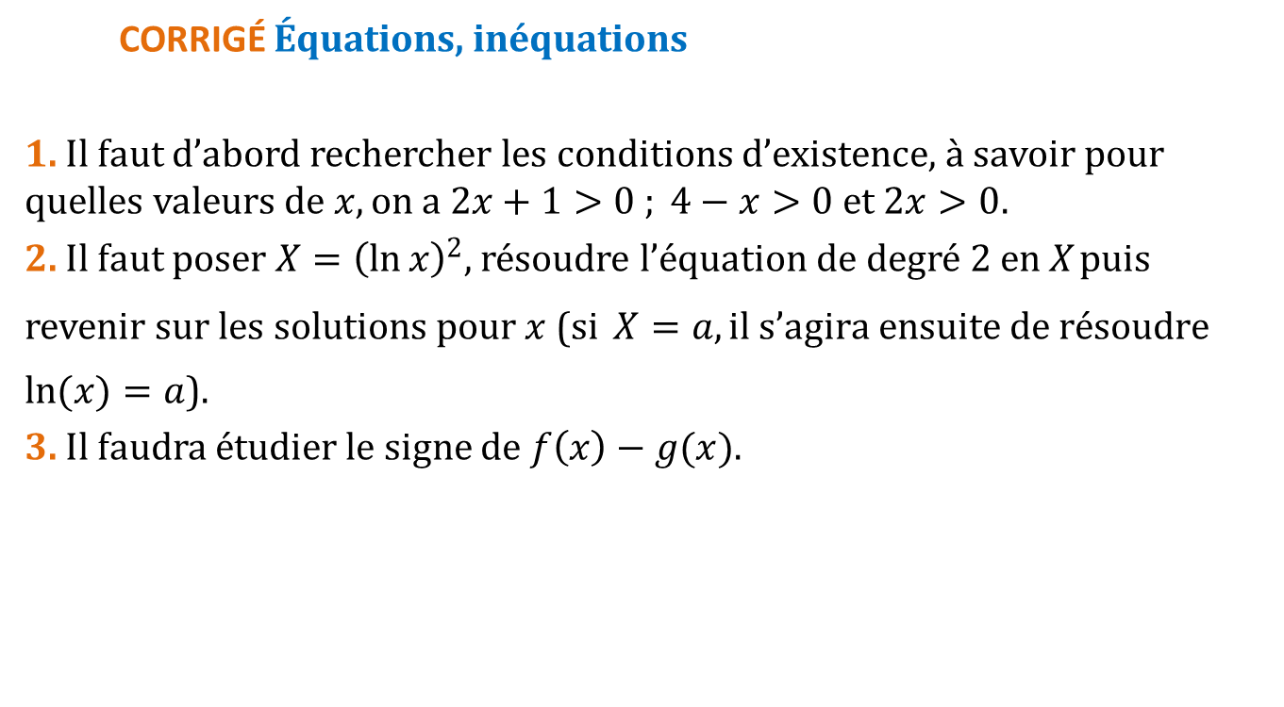
Fonction logarithme népérien
ln(x)=a
CORRIGÉ équations, inéquations
1. Il faut d’abord rechercher les conditions d’existence, à savoir pour quelles valeurs de $x, on a 2x+1>0 ; 4−x>0 et 2x>0$.
2. Il faut poser $X={\left(\ln{x}\right)}^{2}$, résoudre l’équation de degré 2 en X puis revenir sur les solutions pour $x$(si $X=a,\text{il} \text{s}\text{’}\text{agira} \text{ensuite} \text{de} \text{r}\text{é}\text{soudre}$
$\ln{(x)}=a$).
3. Il faudra étudier le signe de $f\left(x\right)−g(x)$.
14

Slide 30
Fonction logarithme népérien
Tangente
1. Soit la fonction f : x ↦ 2x ln x – 3 définie sur ]0 ; +∞[.
Déterminer l’équation de la tangente à 𝒞_{f} au point
d’abscisse 1.
2. Soit la fonction g : x ↦ ln (x² – x + 1).
a) Pourquoi g est-elle définie sur ℝ ?
b) Déterminer l’équation de la tangente à 𝒞_{g} au point
d’abscisse 0.
15

Slide 31
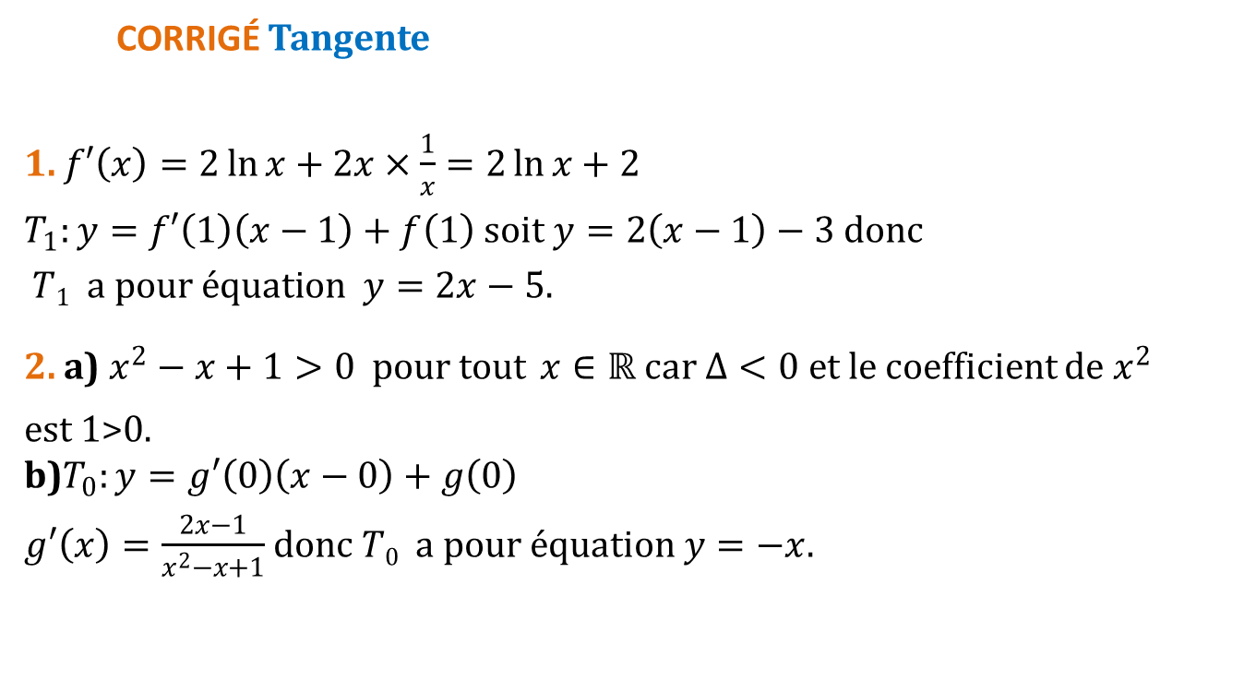
Fonction logarithme népérien
ln(x)=a
CORRIGÉ Tangente
1. $f′\left(x\right)=2\ln{x}+2x×\frac{1}{x}=2\ln{x}+2$
$T_{1}:y=f′\left(1\right)\left(x−1\right)+f\left(1\right)$ soit $y=2\left(x−1\right)−3 donc$
$T1 a pour équation y=2x−5$.
2. a) $x^{2}−x+1>0$pour tout $x∈ℝ$ car $Δ<0 et$le coefficient de $x^{2}$
est 1>0.
$${\text{b}\text{)}T}_{0}:y=g′\left(0\right)\left(x−0\right)+g\left(0\right)$$
$g′\left(x\right)=\frac{2x−1}{x^{2}−x+1}$ donc$T0$ $a pour équation y=−x$.
15

